Slide 1
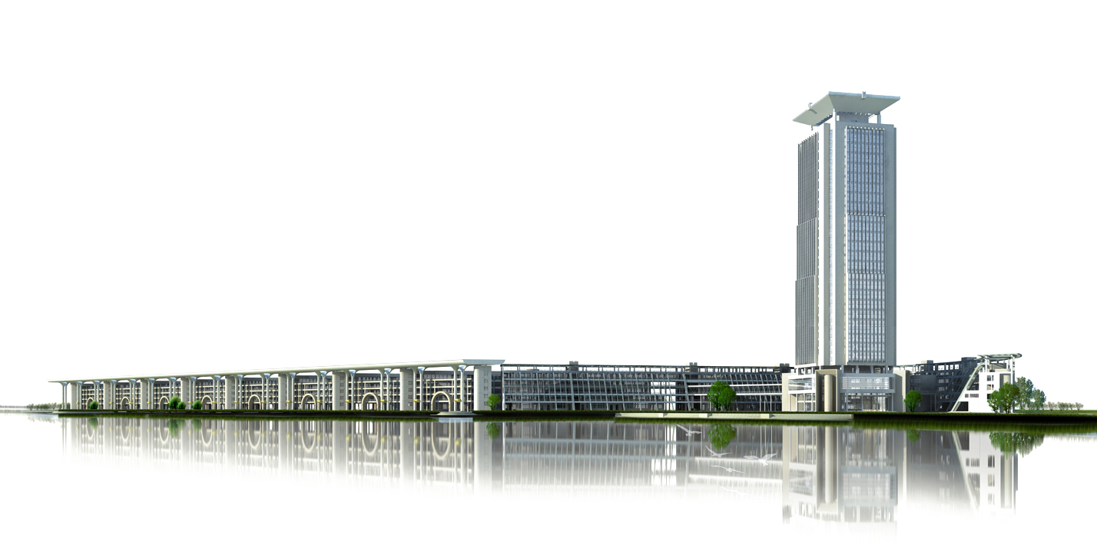


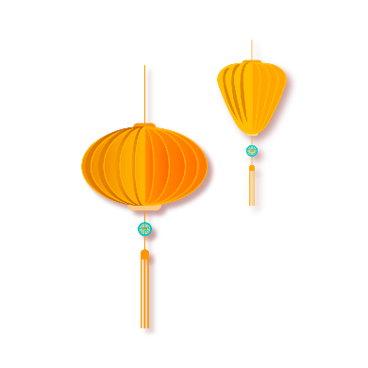
基础课
第十一课
你喜欢白的还是黄的？
徐心瑶

Slide 2

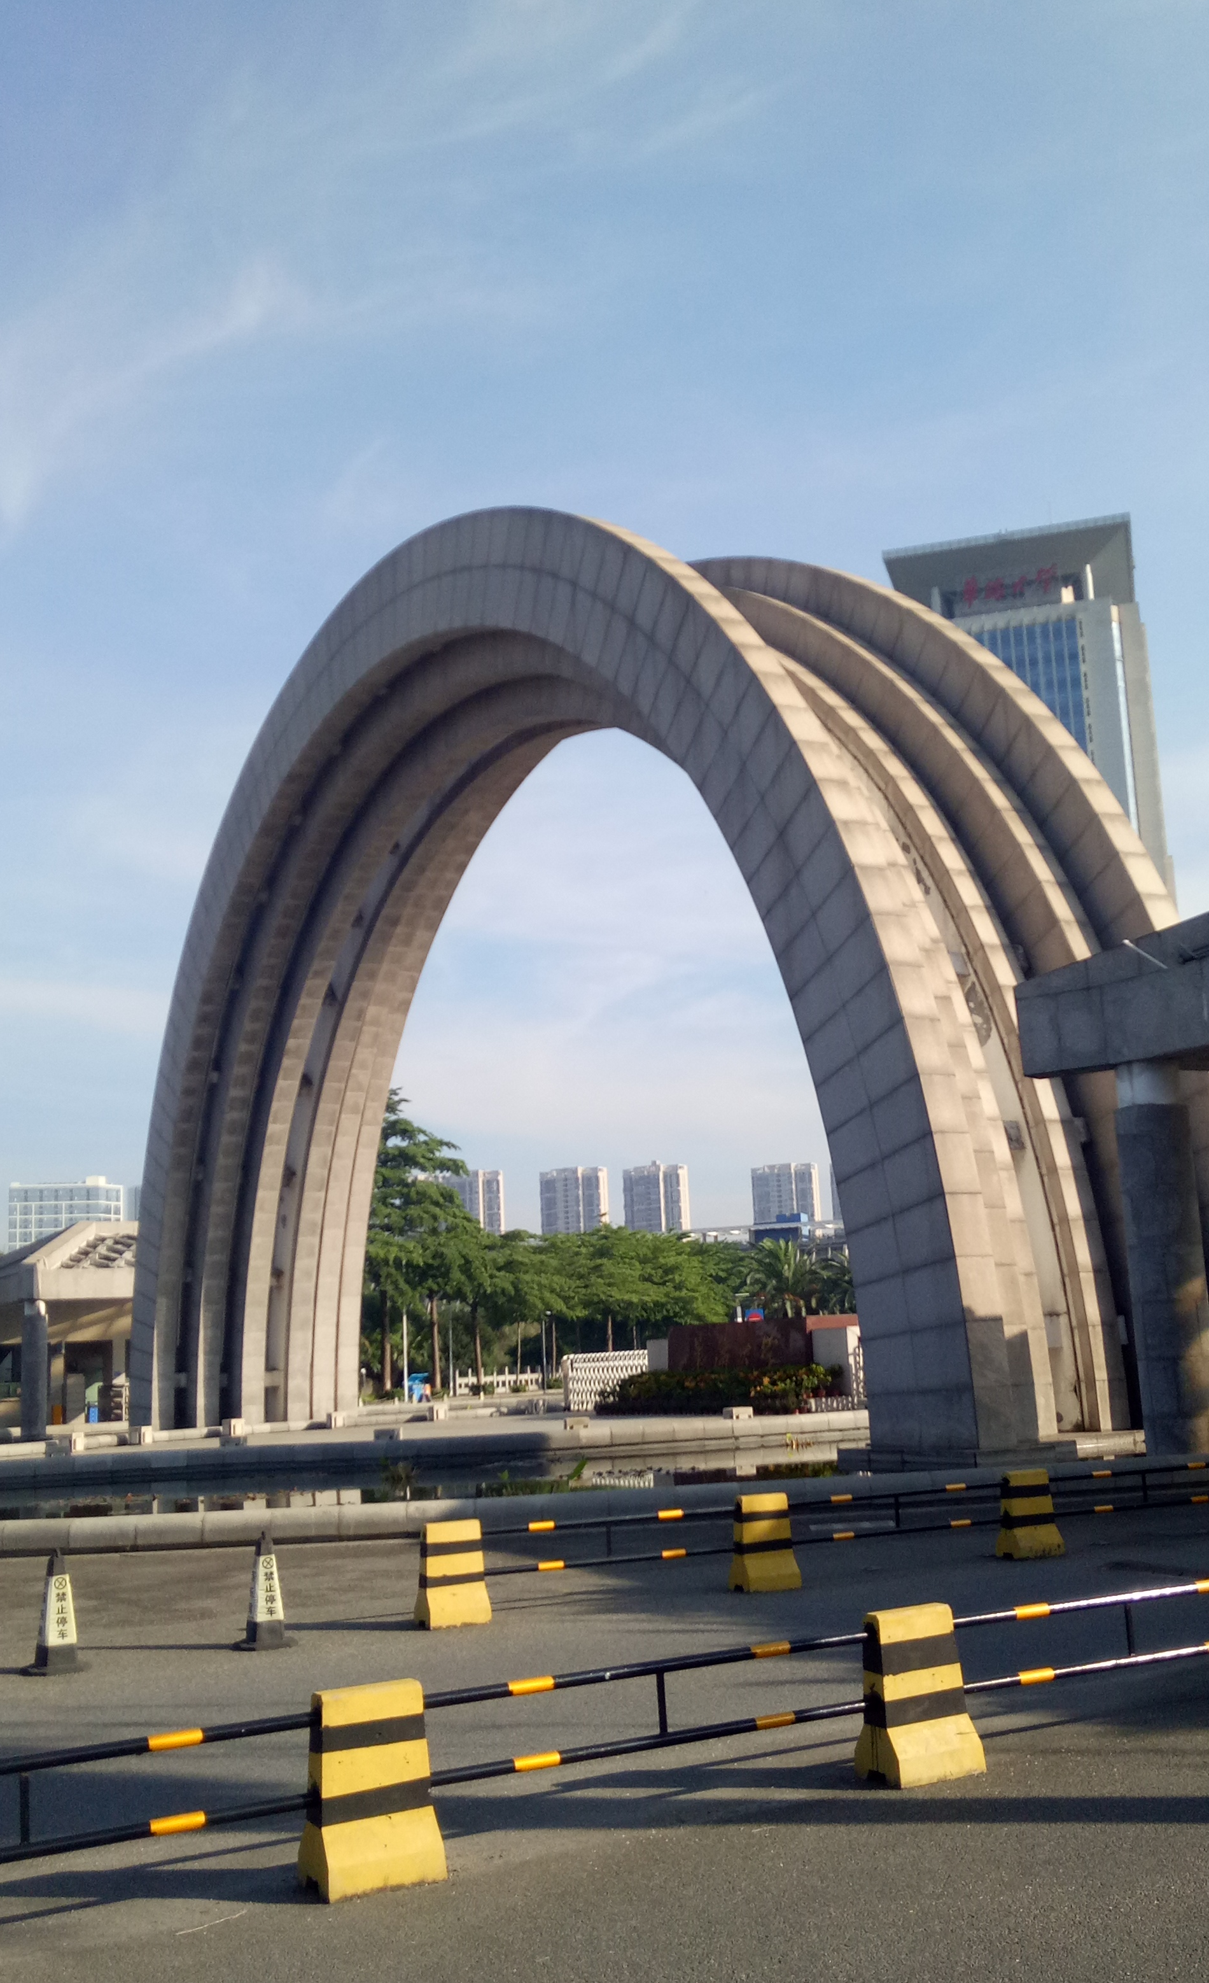
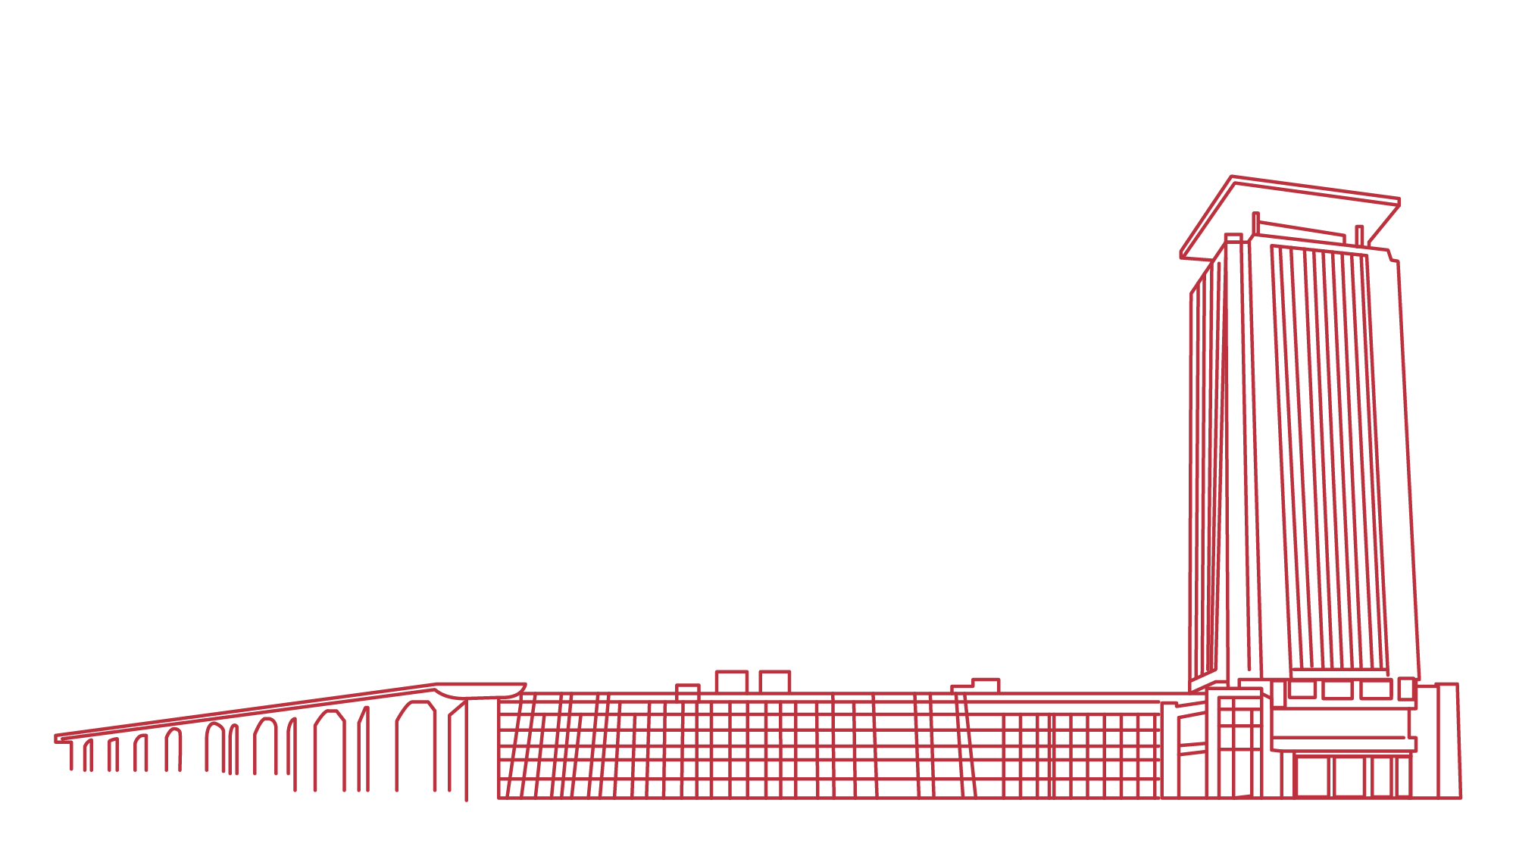
contents
目 录
复习
01
预习检查
02
生词和语言点
03
课文
04

Slide 3
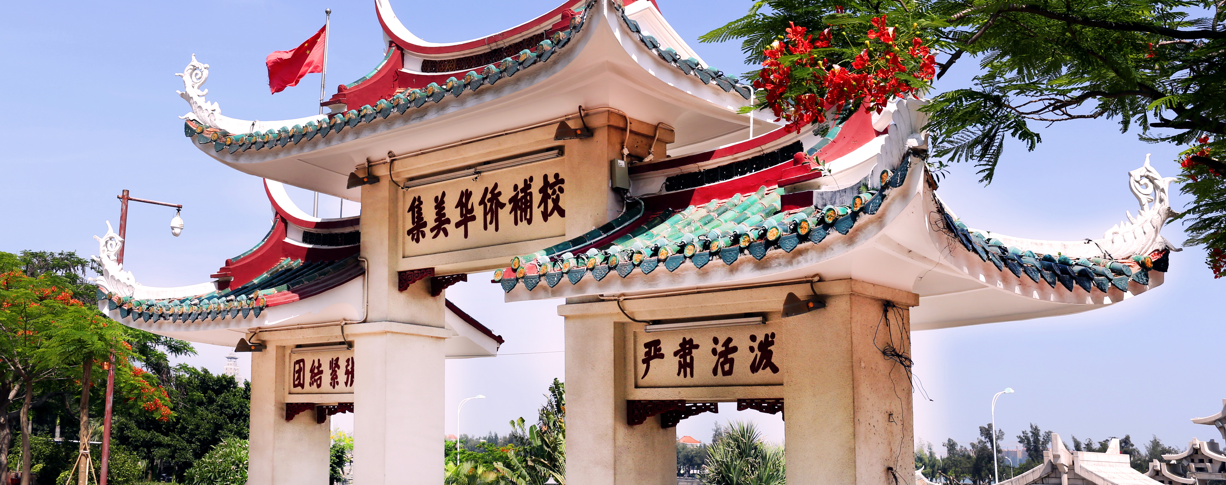
第 一 部 分
复 习

Slide 4
复习：生词
天气 冷 最 高 温度 冬天 差不多 零下 度 常 常常 下 雪 刮 风 觉得 不过 快要
土耳其
雨 夏天 气候 四季如春 比较 热 舒服 怎么样 打 网球 对了
如果……的话，就……
昆明

Slide 5
复习：语法
1. 差不多+多少+量词
2. ……，不过/但是/可是……。
3. 很<非常<特别<最+adj.
4. 最+adj./V心
5. ……的时候，……。
6. 快要/快/就要/要……了
7. A不A

Slide 6
复习：语法
1. ……怎么样
2. 比较1 + Adj.、比较2 + N.
3. 不 A 不 B
4. 如果……的话，就……
5. 对了，……
？

Slide 7
第 二 部 分
预习检查

Slide 8
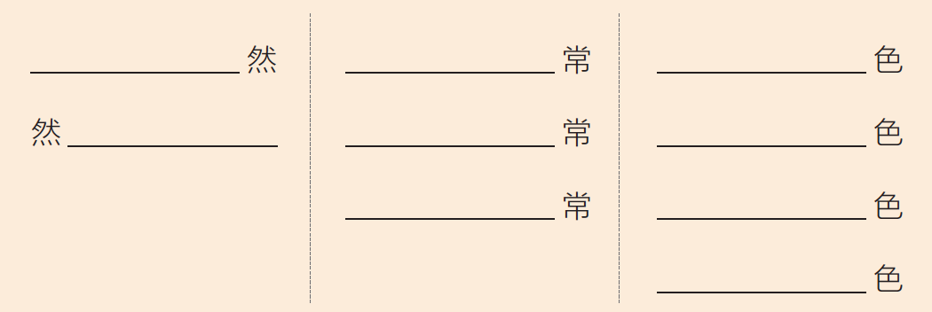
预习检查：P186
当
经
白
后
常
黄
不
深
浅
预习作业检查2——写反义词：第186页
深
黑
干净
难

Slide 9
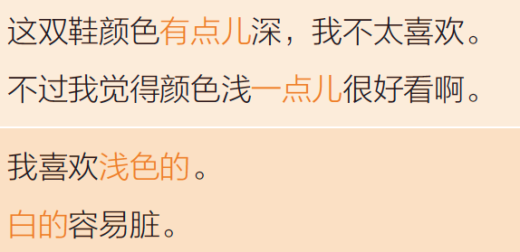
预习检查：P186 读句子

Slide 10
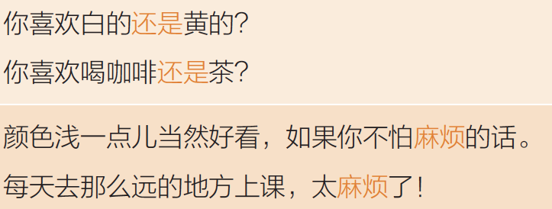
预习检查：P166 读句子

Slide 11
预习检查
颜色 红(色) 白(色) 黄(色)
商场 好看 不错 还是
一双鞋 缺点 有点儿 深 浅
脏 经常 刷 当然 怕 麻烦

Slide 12
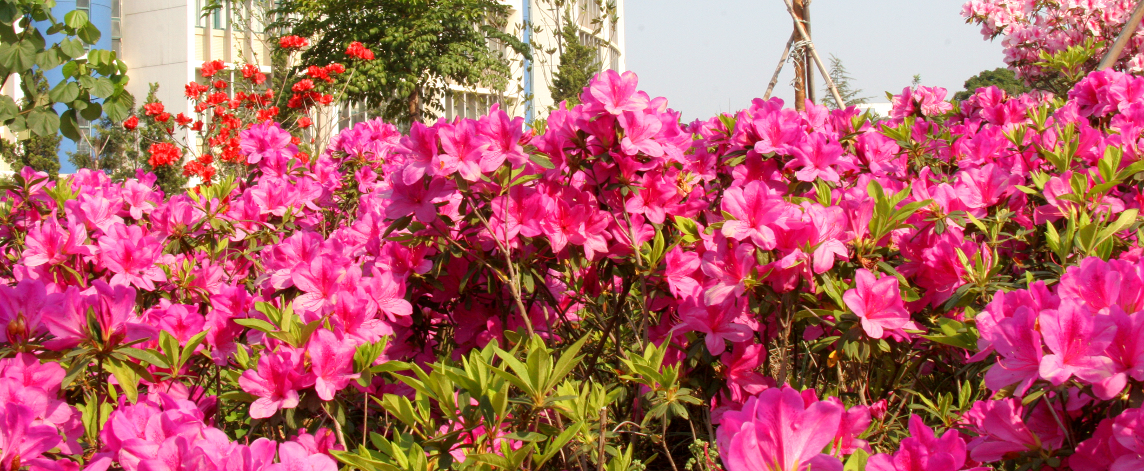
第 三 部 分
生词和语言点

Slide 13

颜色
你知道哪几种颜色？
你觉得中国人比较喜欢什么颜色？
你觉得什么颜色最好看？

Slide 14
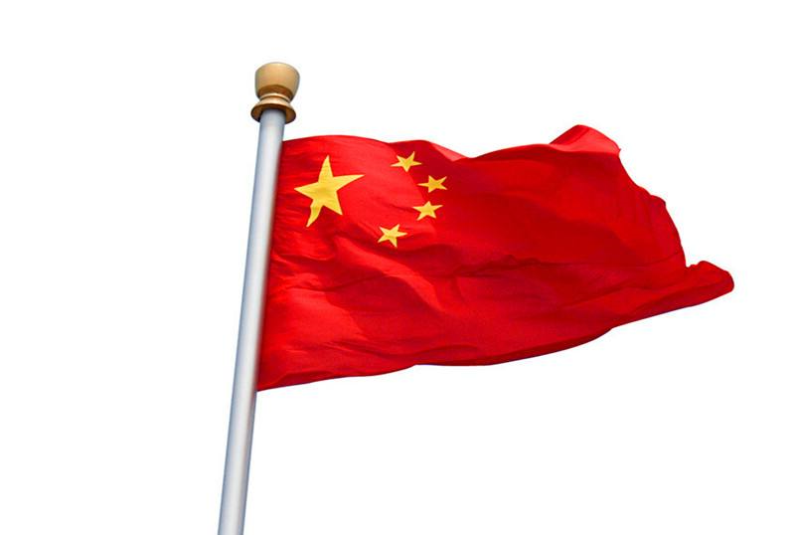
红hóng色
红
红色

Slide 15

黄色
黄
黄色

Slide 16
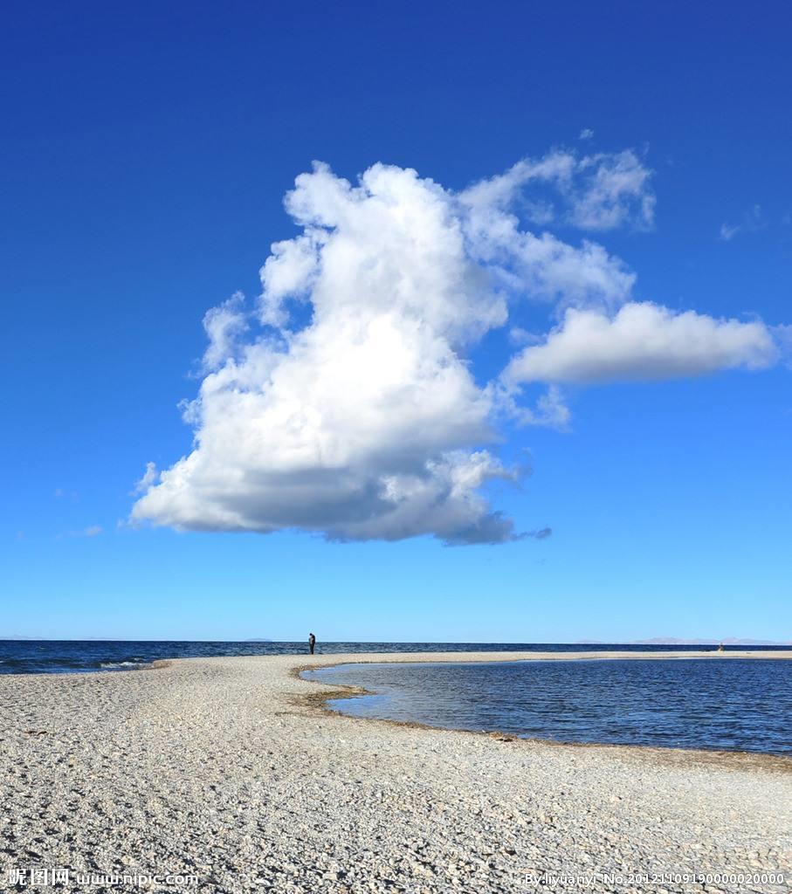
白色
白
白色

Slide 17

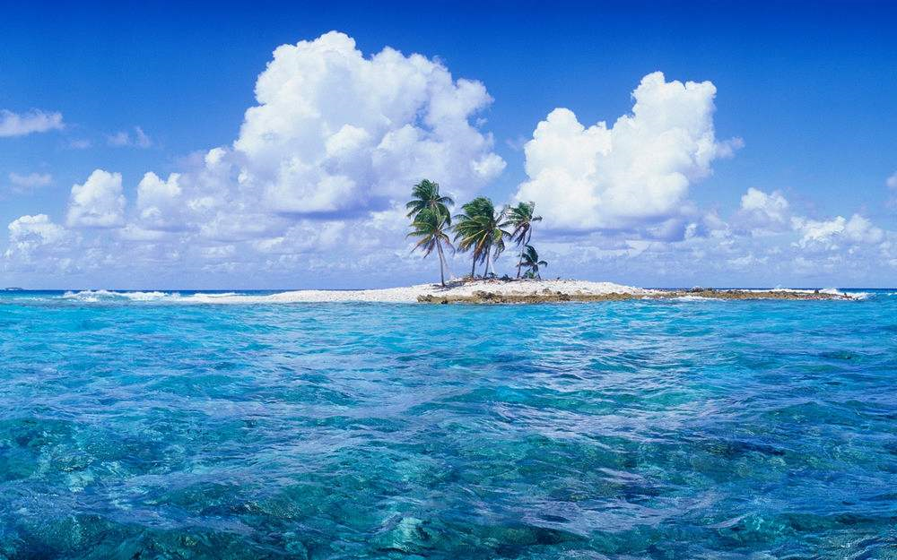
蓝lán色
蓝
蓝色

Slide 18
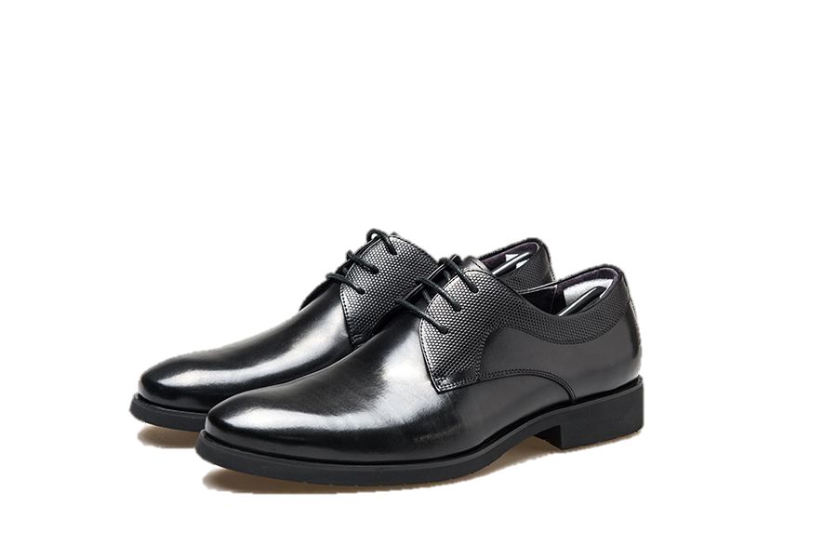
黑hēi色
黑
黑色
一 鞋
一双黑色的鞋
一双黑鞋
一双黑皮鞋
双

Slide 19
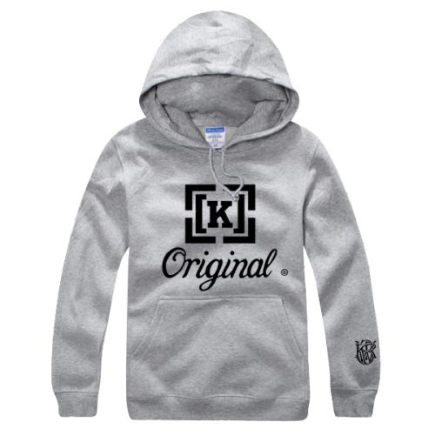
灰huī色
灰
灰色
一 衣服
一件灰色的衣服
件

Slide 20
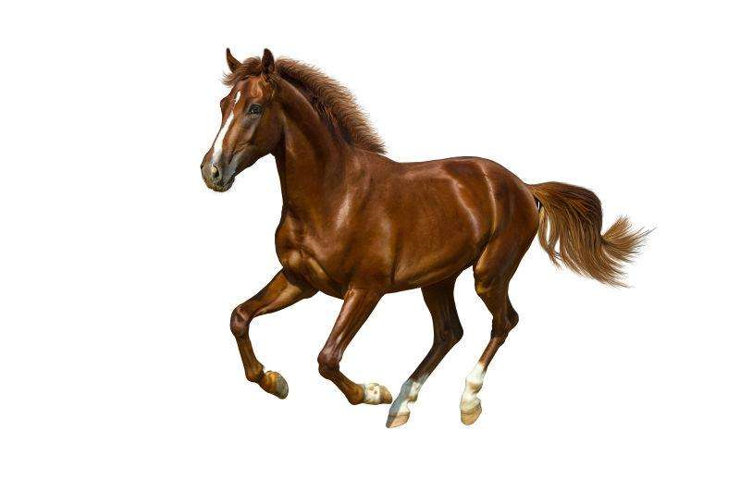
棕zōng色
棕
棕色

Slide 21
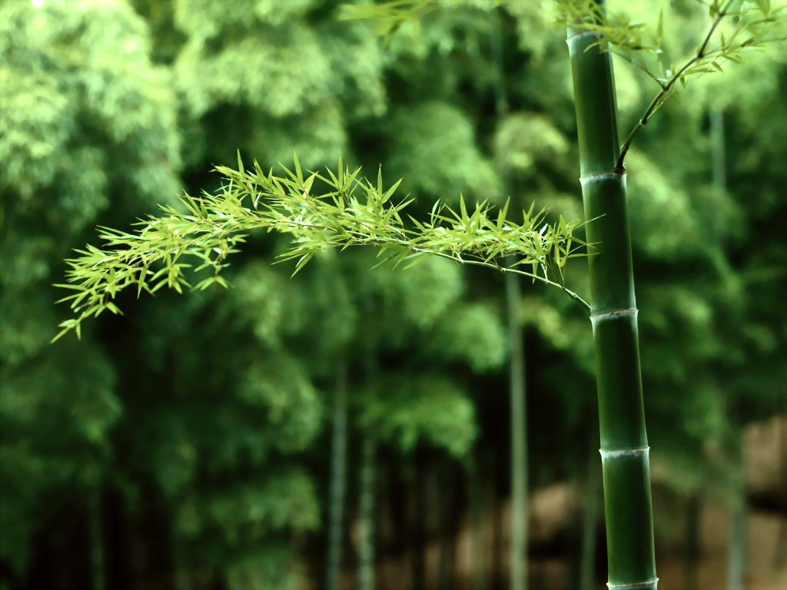
绿lǜ色
绿
绿色
还有什么东西是绿色的？

Slide 22
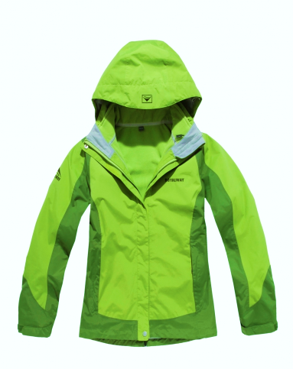
浅 深
浅
浅色
浅绿
深
深色
深绿

Slide 23
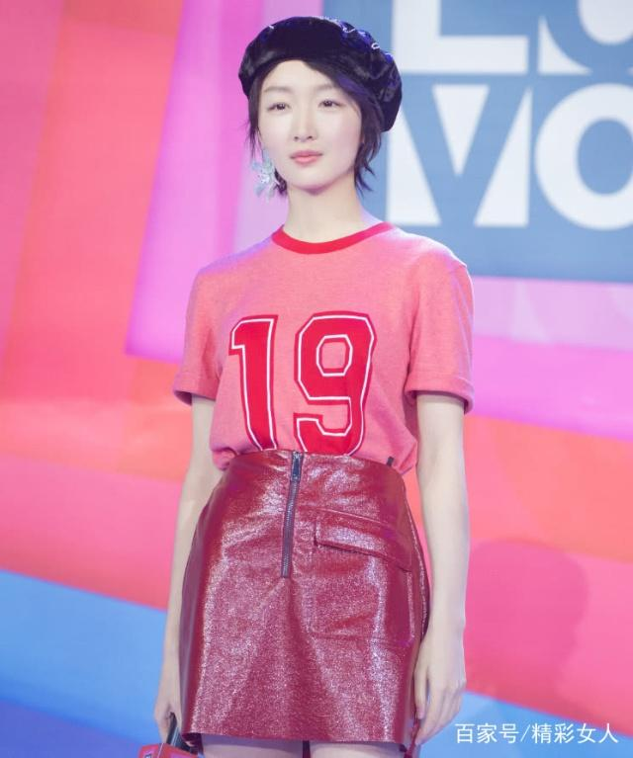
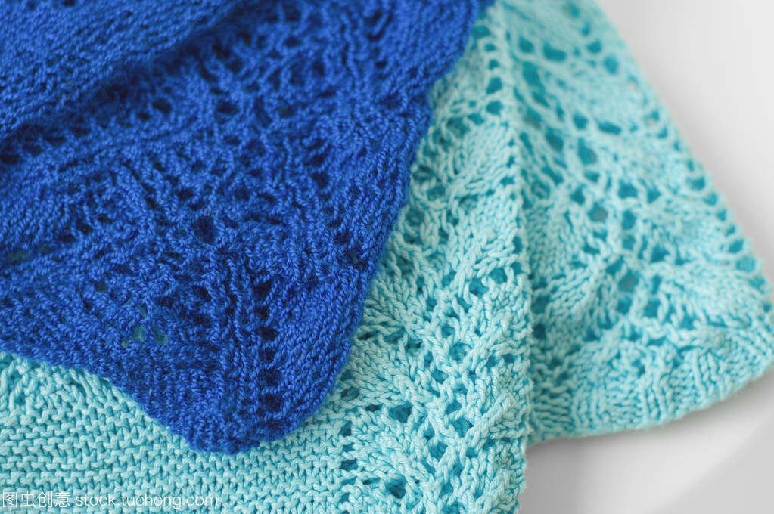
深蓝色的毛衣
浅蓝色的毛衣
浅红色的上衣
深红色的裙子

Slide 24
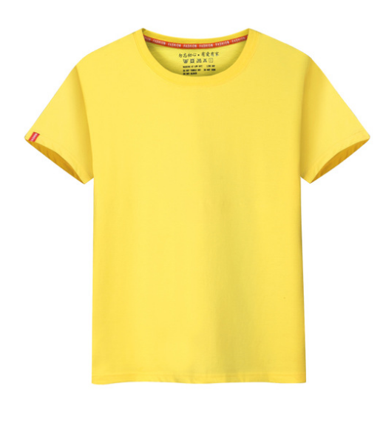
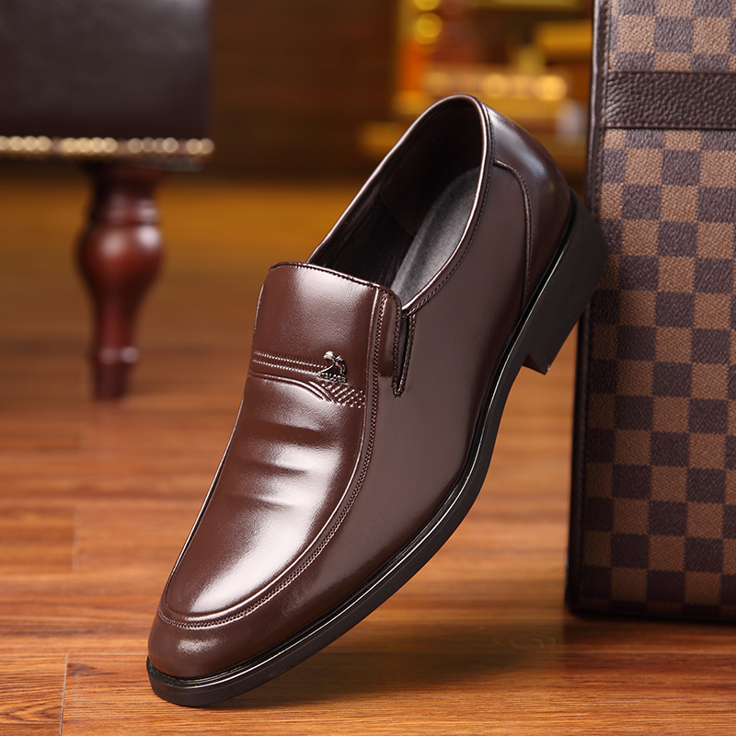
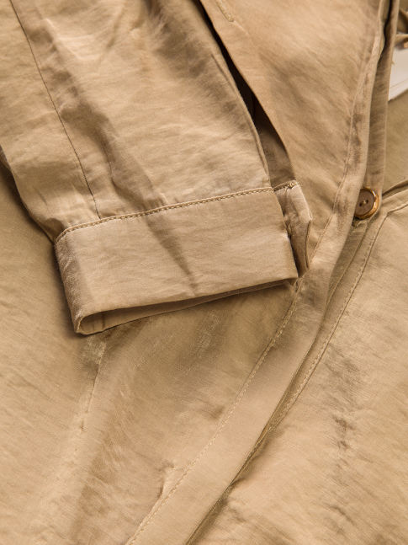
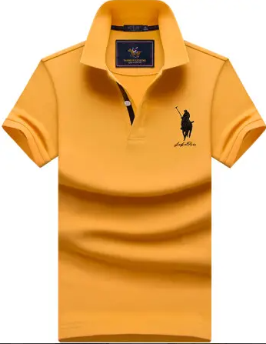
深棕色的鞋
浅棕色的衣服
浅黄色的衣服
深黄色的衣服

Slide 25
语言点1:A+的；N+的；V+的；谁+的
1.adj.+的+( N.)
便宜/贵……
好看/听/喝/吃/玩
漂亮/可爱……
很远/很近……
衣服/书/水果……
电影/音乐/咖啡/中国菜……
人/城市/国家/孩子……
地方……
的
我喜欢那条便宜的裙子，不喜欢那条贵的裙子。
我喜欢那件便宜的裙子，不喜欢那件贵的。

Slide 26
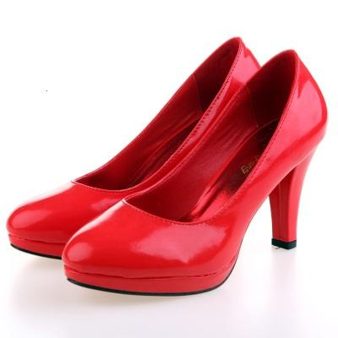
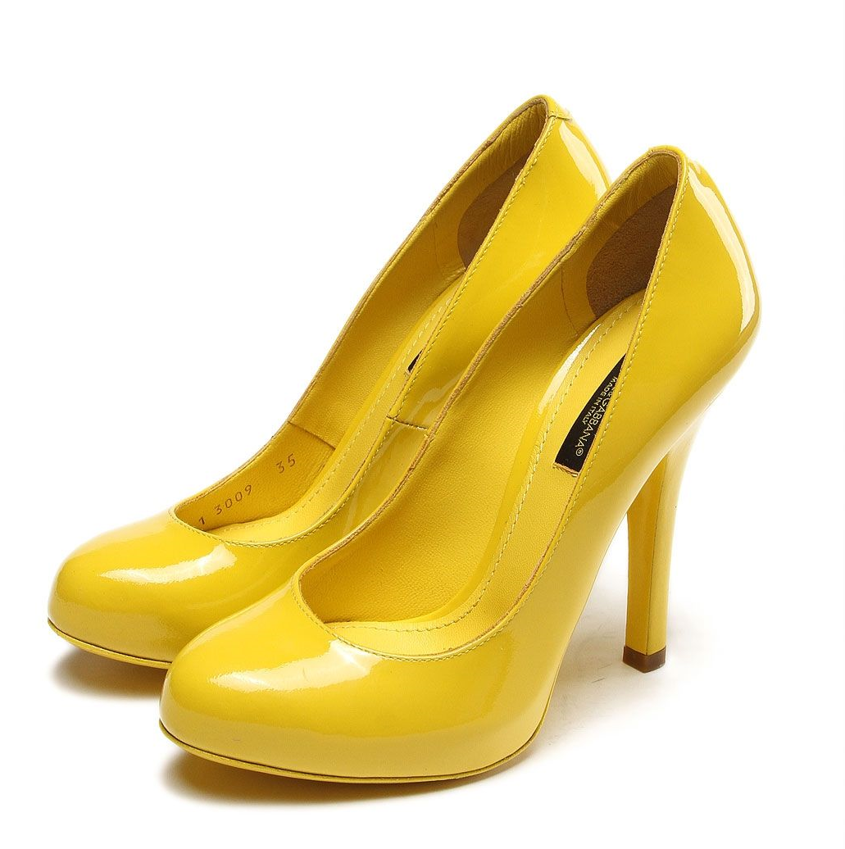
语言点1:A+的；N+的；V+的；谁+的
2.N.+的+( N.)
那双鞋是红色的鞋。
这双鞋是黄色的鞋。
这双鞋是黄色的。
那双鞋是红色的。
这双鞋是黄的。
那双鞋是红的。

Slide 27
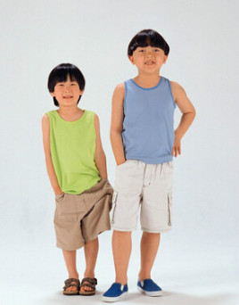
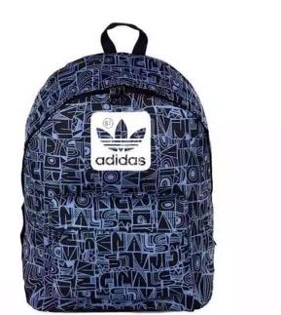
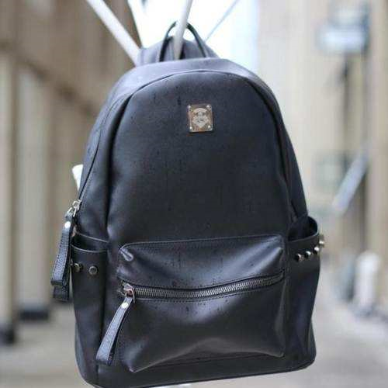
语言点1:A+的；N+的；V+的；谁+的
3.谁+的+( N.)
弟弟的书包
哥哥的书包
这个书包是弟弟的。
那个书包是哥哥的。

Slide 28
语言点1:A+的；N+的；V+的；谁+的
4.V+的+( N.)
昨天刚买
去年买
弟弟的书包是昨天刚买的。
哥哥的书包是去年买的。

Slide 29
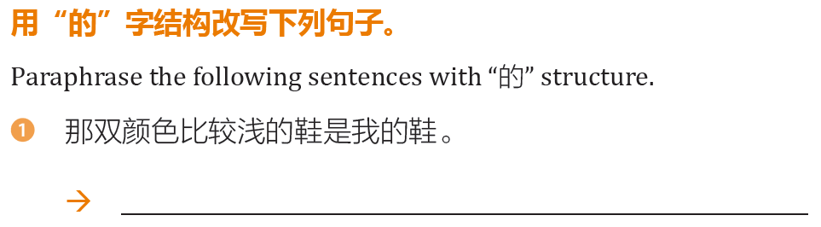
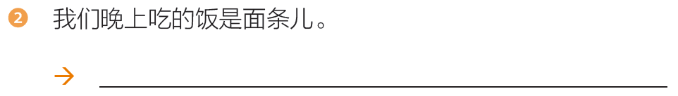
练习: P170
那双颜色比较浅的鞋是我的。
我们晚上吃的是面条。

Slide 30
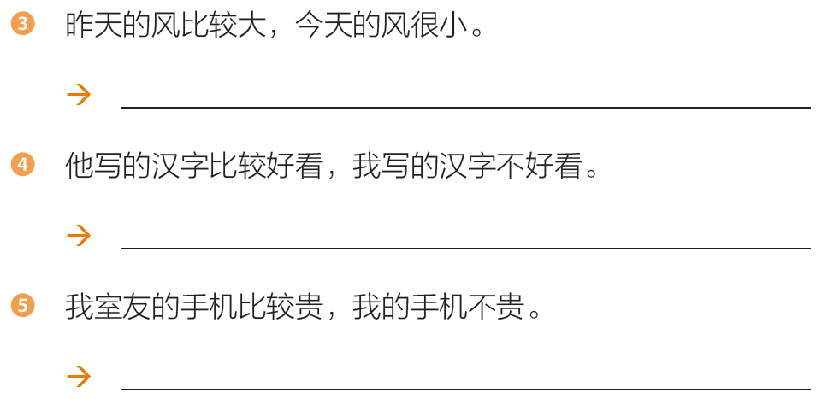
练习: P189
昨天的风比较大，今天的很小。
他写的汉字比较好看，我写的不好看。
我室友的手机比较贵，我的不贵。

Slide 31
语言点2：有（一）点儿+A
觉得不太好，不太喜欢，不太满意
今天的作业有点儿多。
我的手机有点儿贵。
昨天的考试有点儿难。

Slide 32
有（一）点儿
=（一）点儿 ？
≠
这双鞋的颜色有点儿深。
我的房间有点儿小。
我想买一双颜色浅一点儿的鞋。
今天我们只学一点儿生词。
S + 有点儿 + adj.
不喜欢，不满意
adj.+一点儿
建议，希望这样
V+一点儿+ N.
东西不是很多

Slide 33
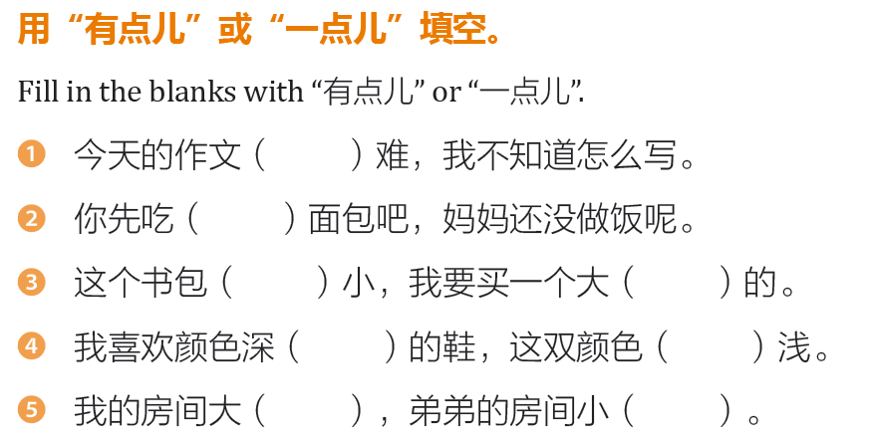
练习: P189
有点儿
一点儿
有点儿
一点儿
一点儿
有点儿
一点儿
一点儿

Slide 34
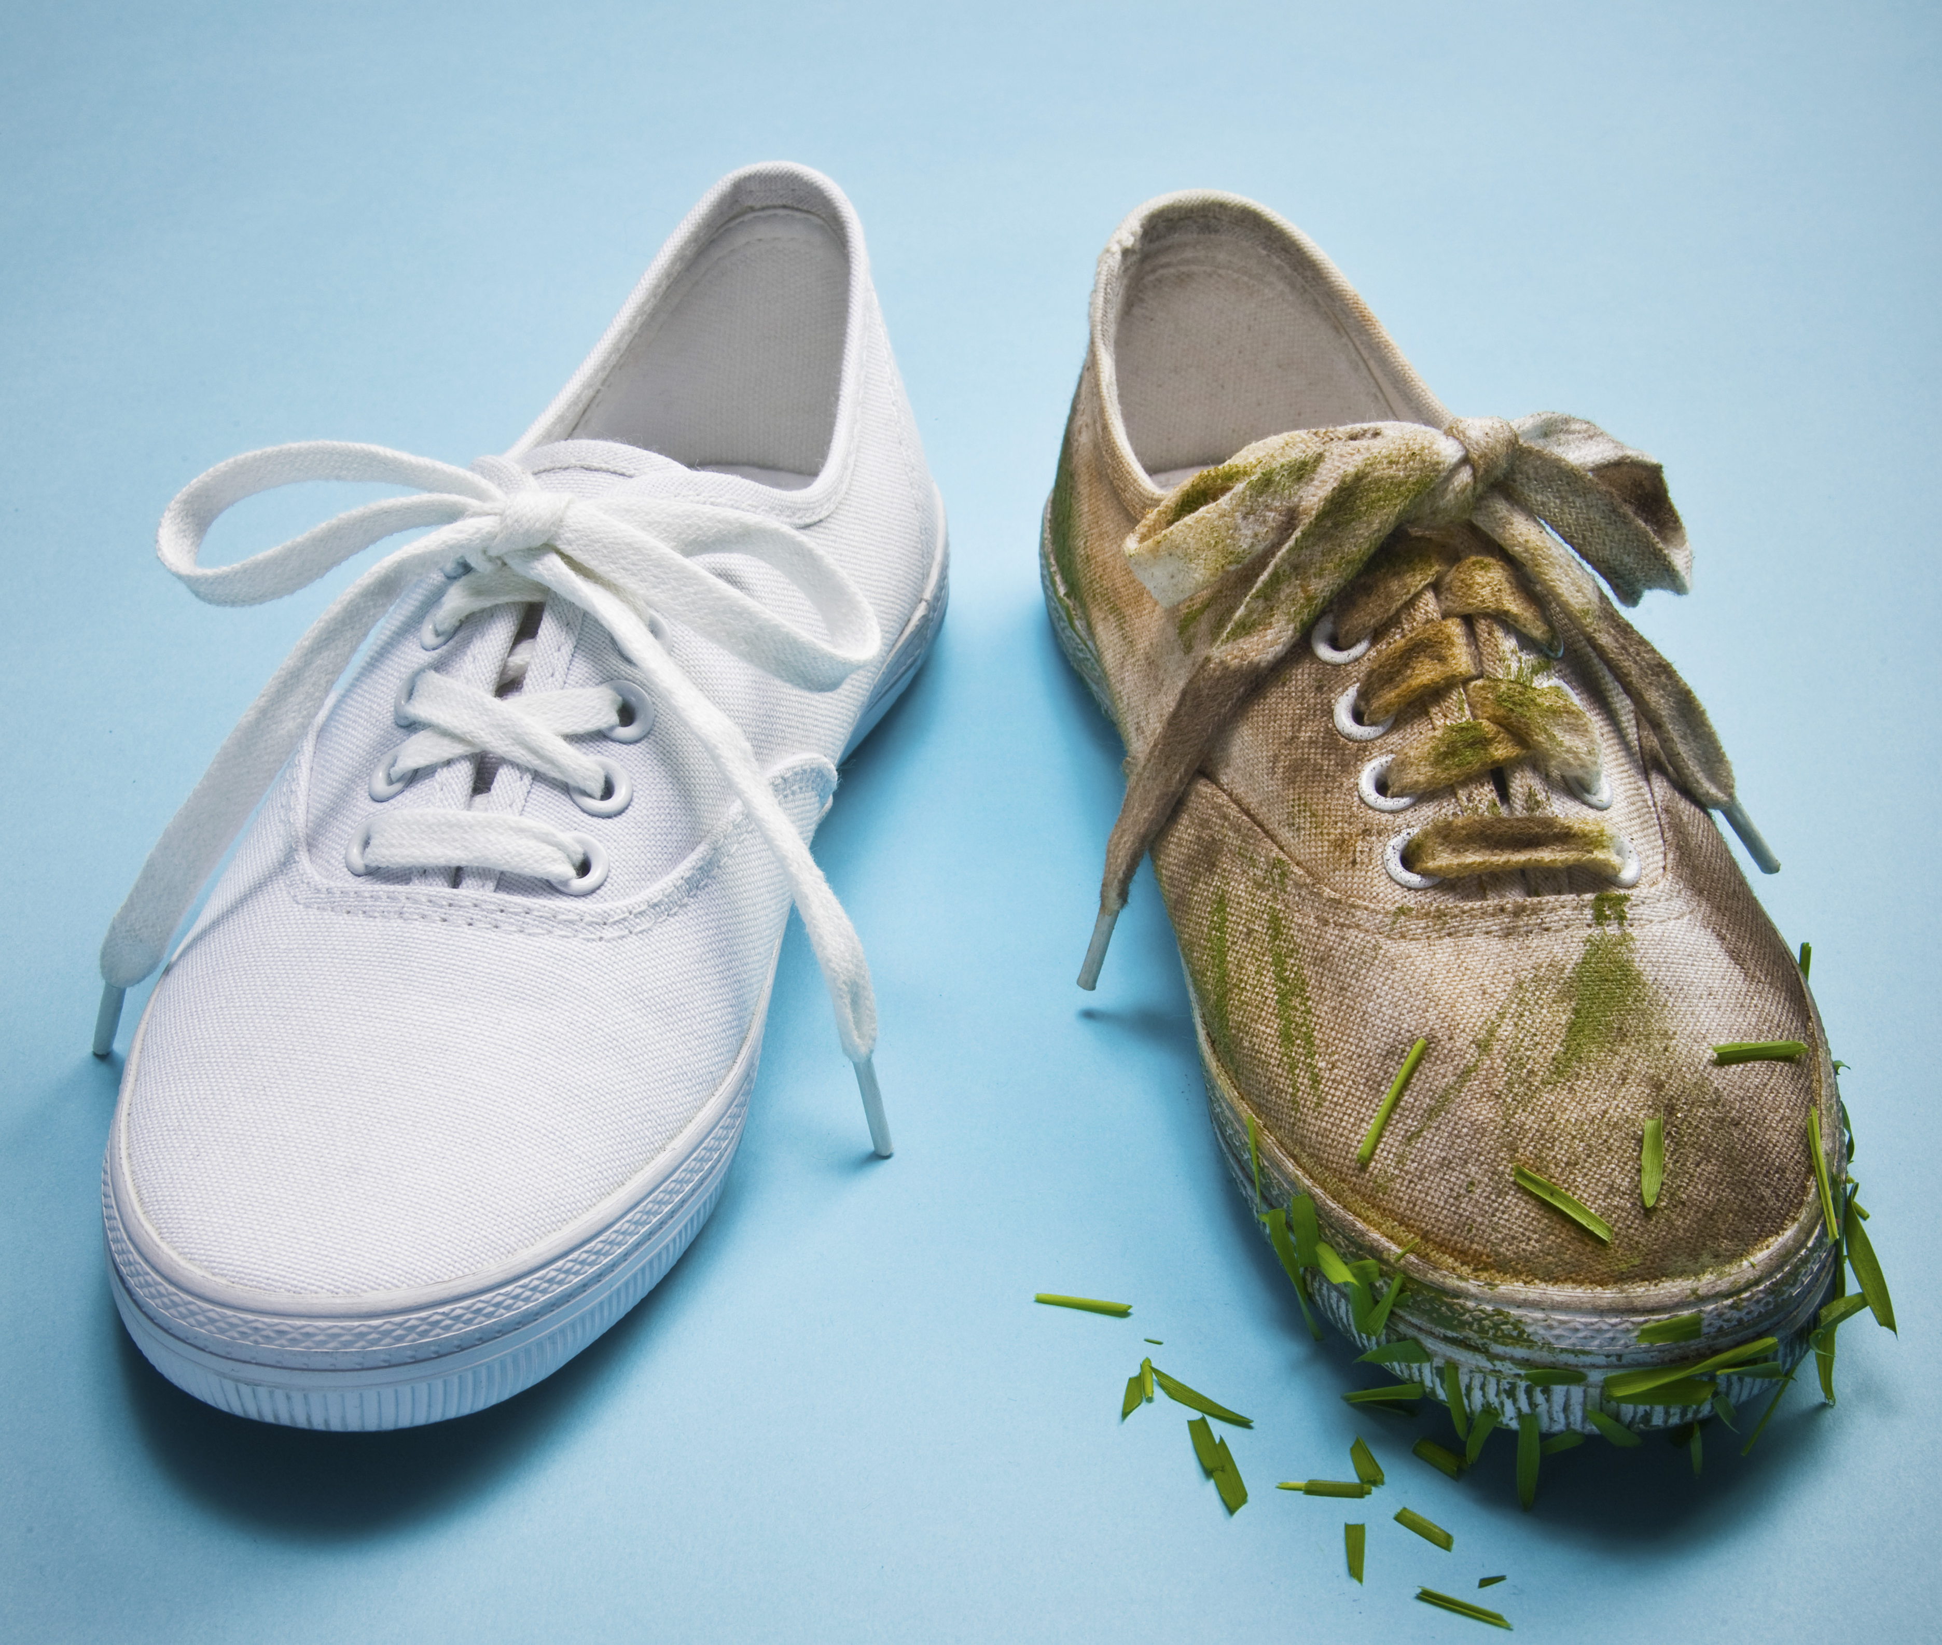
脏
复习：语法
脏—干净ɡānjìnɡ
右边的很脏，左边的很干净。
我们的教室怎么样？
你的房间怎么样？

Slide 35
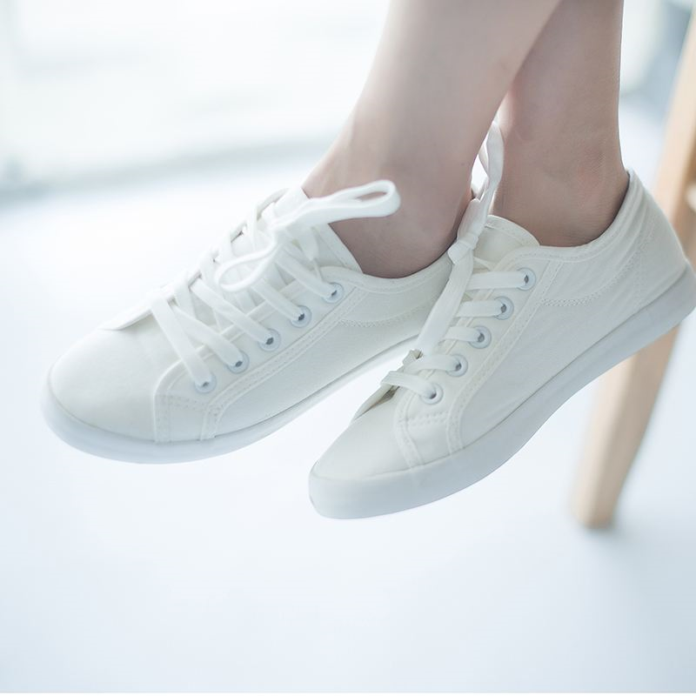
复习：语法
A:这是一双什么颜色的鞋？
B:这是一双白色的鞋。
A:白的很好看，可是有一个缺点。
B:白的容易脏，所以要经常刷。

Slide 36
经常
复习：语法
缺点
— 优点
马克有很多优点，他喜欢运动，有很多朋友，可是他有一个缺点，就是他上课经常迟到。
每个人都有优点和缺点。
说一说：你有什么优点和缺点？

Slide 37
经常 ≈ 常常
复习：语法
马克有一个缺点，就是他上课经常迟到。
他经常去咖啡馆看书。
我经常______________。（陪）

Slide 38
容易+A/V
复习：语法
容易脏
不容易脏
白色的鞋_______，可是深色的_________。
晚上吃很多东西_______。
容易胖
容易写
不容易写
文化课的作业_______，可是汉语课的________。
今天的课文很_______。
中国菜不太_______。
容易背
容易做

Slide 39
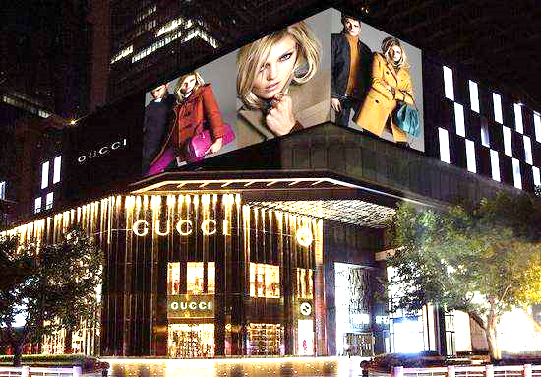
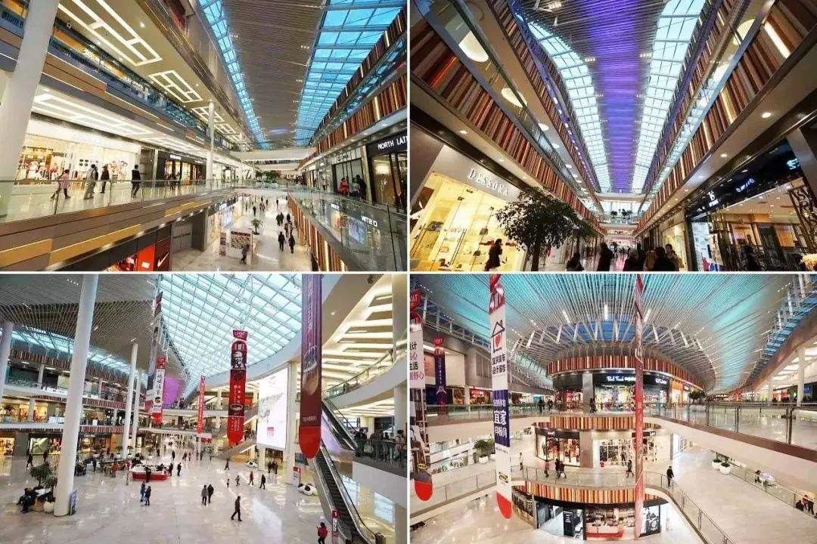
商场
复习：语法
一家大商场
学校附近有一家大商场。

Slide 40
当然 adv.
复习：语法
A :马克喜欢打篮球吗？
B₁:当然，他非常喜欢。
B₂:不，他当然不喜欢。
S + 当然 + v.

Slide 41
怕
复习：语法
我怕迟到，所以我早点儿出发。
你少吃点儿吧！你不怕胖吗？
如果你不怕麻烦的话，你就买白鞋吧。
说一说：你怕什么？
怕+ 事/东西/人

Slide 42
语言点3:麻烦_{1、2、3}
1. 麻烦1 adj.
我觉得刷鞋很麻烦。
我不觉得写汉字是一件很麻烦的事。
情景说一说：
1.下雨的时候，去外边
2.银行很远，坐公交车，坐地铁

Slide 43
语言点3:麻烦_{1、2、3}
2. 麻烦2 v.
麻烦你一下，请问，图书馆怎么走？
我的事我自己做，不麻烦你。
我病了，不能上课，____________。（告诉）
我不会修电脑，____________。（帮）
麻烦 + 人 +（ v.）
麻烦你告诉老师
麻烦你帮我一下

Slide 44
语言点3:麻烦_{1、2、3}
3. 麻烦3 n.
如果你有麻烦的话，就告诉我。
如果你每天不上课，不写作业，你就会___________。

Slide 45
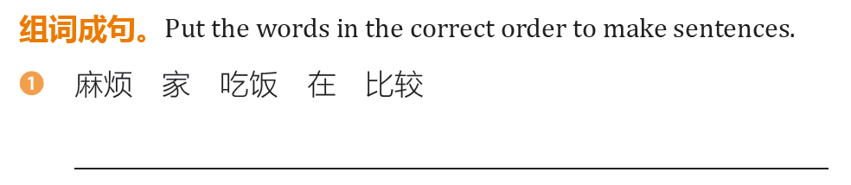
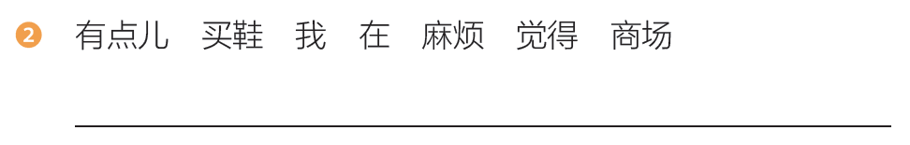
练习: P191
在家吃饭比较麻烦。
我觉得在商场买鞋有点儿麻烦。

Slide 46
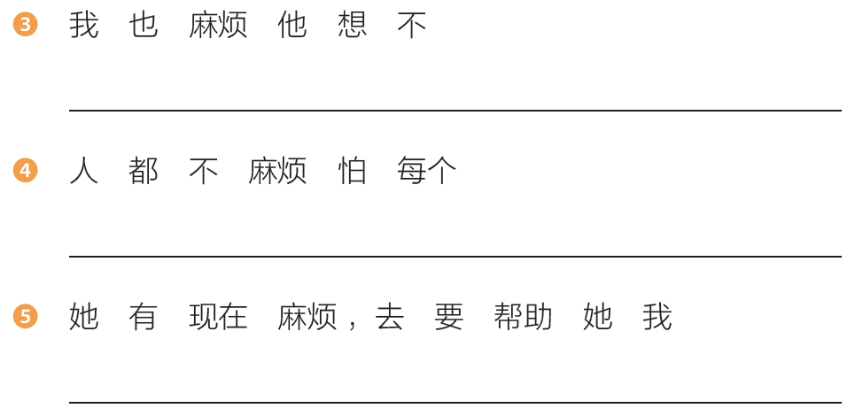
练习: P191
我也不想麻烦他。
每个人都不怕麻烦。
他现在有麻烦，我要去帮助她。

Slide 47
语言点4:A 还是 B？
A₁:你想喝咖啡还是想喝茶？
A₂:你想喝咖啡还是茶？
B :我想喝茶。
A:玛利亚是美国人还是法国人？
B:玛利亚是法国人。

Slide 48
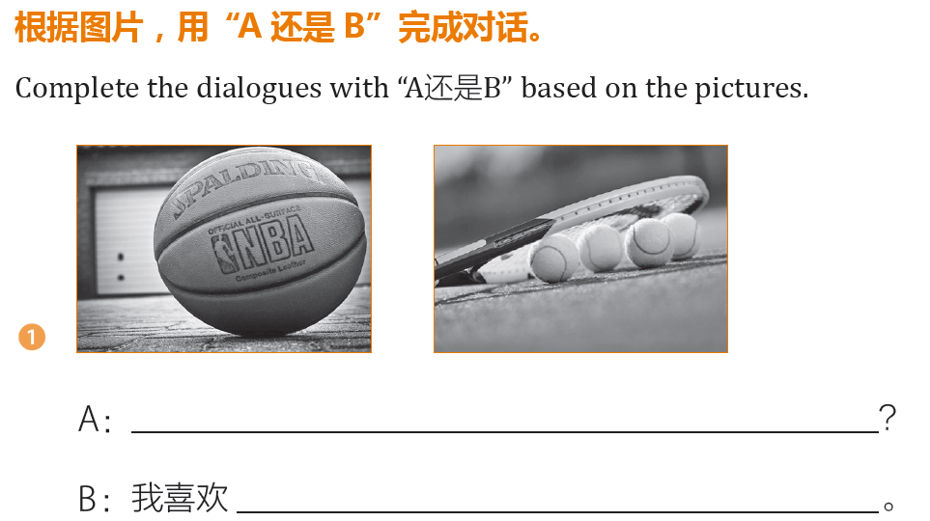
练习: P190
你喜欢篮球还是网球
篮球

Slide 49
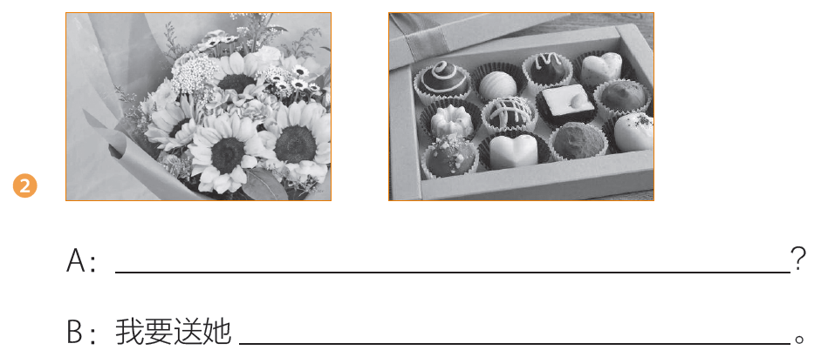
练习: P190
你要送她花还是巧克力
一束花

Slide 50
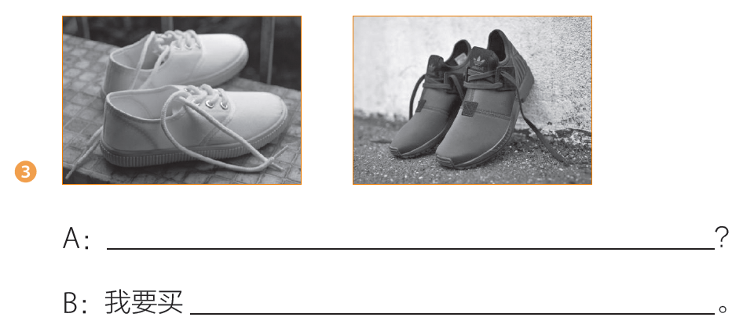
练习: P190
你要买白的还是黑的
黑的，因为黑的不容易脏

Slide 51
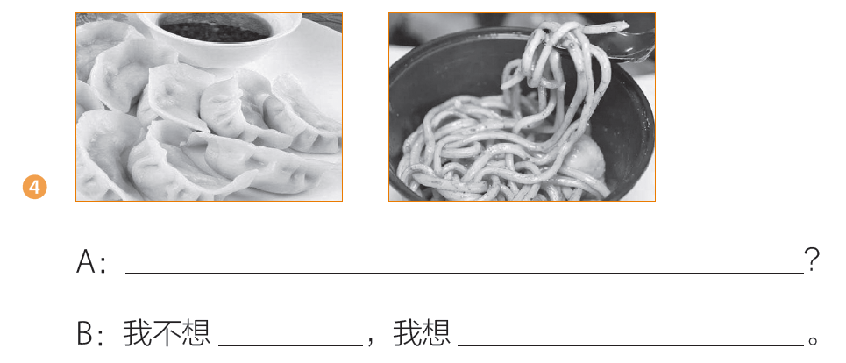
练习: P190
你是想吃饺子还是面条
吃饺子
吃面条

Slide 52
第 四 部 分
课 文

Slide 53
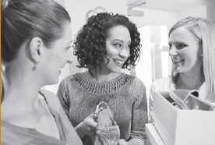
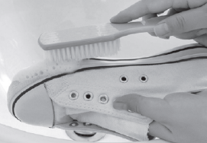
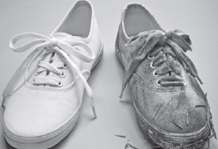
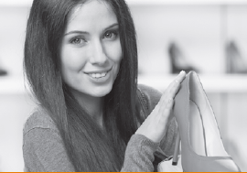
课文热身：P187
这双红色的鞋好看吗？
她们在商场里买鞋。
我喜欢深色的。
白的容易脏，要经常刷。

Slide 54

课文一
(玛丽亚和高美在商场里买鞋。)
玛丽亚：这双红色的鞋好看吗？
高 美：颜色有点儿深，我不太喜欢。
玛丽亚：你喜欢什么颜色？
高 美：我喜欢浅色的。
玛丽亚：这双鞋怎么样？你喜欢白的还是黄的？

Slide 55
背 课文
(玛丽亚和高美在商场里买鞋。)
玛丽亚：这双……吗？
高 美：颜色……，我……。
玛丽亚：你……？
高 美：我喜欢……。
玛丽亚：这……？你喜欢……？

Slide 56
课文一
高 美：这双不错，我喜欢白的。
玛丽亚：可是你知道吗？白鞋有一个缺点。
高 美：什么缺点？
玛丽亚：白的容易脏，所以要经常刷。
高 美：不过我觉得颜色浅一点儿很好看啊。
玛丽亚：当然，如果你不怕麻烦的话。

Slide 57
背 课文
高 美：这双……，我……。
玛丽亚：可是……？白鞋……。
高 美：什么……？
玛丽亚：白的……，所以……。
高 美：不过……啊。
玛丽亚：当然，如果……的话。

Slide 58
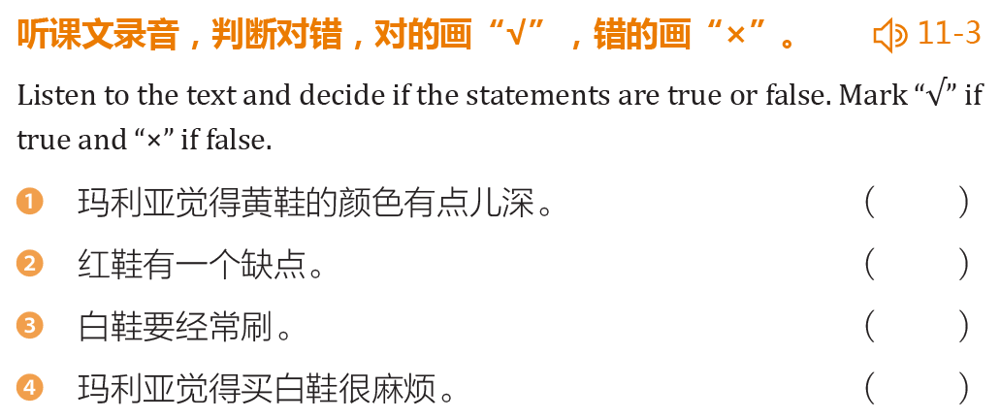
练习: P192
X
X
√
√

Slide 59
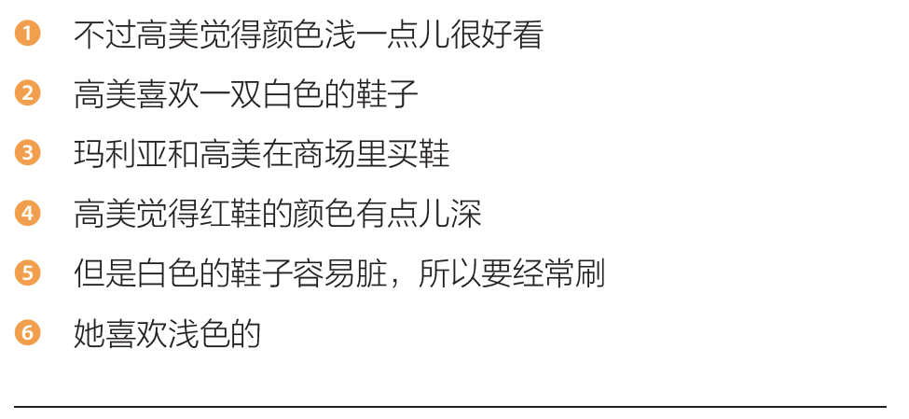
练习: P172
3 4 6 2 5 1

Slide 60
第 一 部 分
复 习

Slide 61
复习：生词
颜色 红(色) 白(色) 黄(色)
商场 好看 不错 还是
一双鞋 缺点 有点儿 深 浅
脏 经常 刷 当然 怕 麻烦

Slide 62
复习：语言点
1. A+的；N+的；V+的；谁+的
2. 有(一)点儿+A
3. 麻烦_{1、2、3}
4. A 还是 B？

Slide 63
第 二 部 分
预习检查

Slide 64
预习检查：P194
预习作业检查1——写反义词：第194页
瘦
缺点
小号
女生

Slide 65
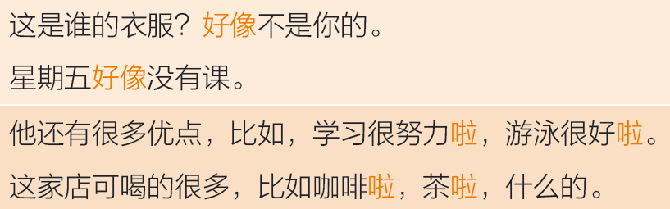

预习检查：P194 读句子

Slide 66
预习检查
嗯 啦 哎呀 为什么
男生 好像 猜 号 胖—瘦 优点 努力 游泳 衣服 洗衣店

Slide 67
第 三 部 分
生词和语言点

Slide 68

洗衣店
去洗衣店洗衣服

Slide 69

游泳 游泳馆
他正在游泳馆游泳呢。
这个男孩子常常去游泳馆游泳。

Slide 70

努力
S + 很努力
努力 + v.
她学习很努力。
她是一个努力学习的好学生。
如果想通过考试的话，要努力学习。

Slide 71


语言点1：好像
好像快下雨了。
她好像是一位汉语老师。

Slide 72

语言点1：好像
猜猜，那是玛利亚的衣服吗？
不是，那是大号的衣服。
好像是男生的衣服！

Slide 73





练习: P197
1.好朋友
2.贵
3.不开门
4.着急

Slide 74

语言点2：……啦，……啦
阿尔达
猜猜，他是谁？
男生，21岁，不胖不瘦。他有很多优点，比如，学习很努力啦，游泳很好啦。

Slide 75
语言点2：……啦，……啦
聚会的时候，我们一般聊聊天啦，喝喝咖啡啦，什么的。
平时有空时，我喜欢看看电影啦，看看小说啦，打打球啦……。

Slide 76


练习: P197
很多啊，比如饺子啦，面条啦。
我想去很多地方，比如北京啦，上海啦。

Slide 77

练习: P177
很多啊，比如打篮球啦，踢足球啦。
我有很多朋友，比如阿尔达啦，玛利亚啦。
我知道一些，比如北京大学啦，清华大学啦。

Slide 78
语言点3：为什么
你为什么不说话？不高兴？
他今天为什么迟到了？
昨天的同学聚会你为什么没来？
A：为什么……？
B：因为……，所以……。

Slide 79

练习: P198
你为什么不喜欢巧克力蛋糕？
为什么阿尔达的汉语成绩这么好？

Slide 80

练习: P177
你为什么不买这件衣服？
为什么你这么喜欢他？
你为什么没和他们一起去吃饭？

Slide 81
第 四 部 分
课 文

Slide 82

课文热身：P199
X
X
X
√

Slide 83

课文热身：P199
A
B
A

Slide 84
课文一
(在洗衣店。)
艾米丽：这是谁的衣服？好像不是你的。
玛丽亚：对，不是我的。
艾米丽：那是谁的？
玛丽亚：你猜。
艾米丽：不知道。这是大号的？是男生的吧？
谁的？
玛丽亚：你再猜猜。

Slide 85
背 课文
(在洗衣店。)
艾米丽：这是……？好像……。
玛丽亚：对，不是我的。
艾米丽：那……？
玛丽亚：你猜。
艾米丽：不知道。这……？是……？谁的？
玛丽亚：你……。

Slide 86
课文一
艾米丽：哎呀，快告诉我吧！
玛丽亚：男生，21岁，不胖不瘦。
他还有很多优点，
比如，学习很努力啦，游泳很好啦。
艾米丽：是阿尔达的吧？
玛丽亚：对，就是他的。
艾米丽：可是，他的衣服为什么在你这儿？
玛丽亚：嗯……你中午想吃什么？

Slide 87
背 课文
艾米丽：哎呀，快……！
玛丽亚：男生，21岁，……。他……，
比如，……，……。
艾米丽：是……吧？
玛丽亚：对，就是他的。
艾米丽：可是，他的衣服……？
玛丽亚：嗯……你中午……？

Slide 88

课文练习: P199
3 2 7 1 6 5 4

Slide 89

练习: P200
√
√
√
√

Slide 90

练习: P200
√
√
√

Slide 91

练习: P200
√
√
√

Slide 92
练习: P201
要求：25岁到30岁，不胖不瘦，大学毕业，会做饭，喜欢运动，工作努力。请符合要求的，而且打算结婚的女生跟我联系。
联系电话：1860128****

Slide 93

练习: P201
√
√

Slide 94
练习: P201
我和朋友打算周末去商场买东西。商场离学校有点儿远，而且早上路上的车太多了，所以我们选择坐地铁去。我们在学校门口集合，那儿正好有个地铁站，很方便。

Slide 95

练习: P201
√
√
√

Slide 96
作业
预习：
第十二课的生词和课文。
作业本： ①写句子（共9个）：
好像、猜、胖、瘦、努力、游泳、
为什么、通过、……啦，……啦。
3.写在书上：
①听录音默写课文。
②P206-208（1、2、3、4）P209课文热身。

Slide 97

下课了！

